Slide 1


“UN ENCUENTRO QUE TRANSFORMA EL CORAZÓN”
MÁS CERCA DE DIOS
ESCUELA SABÁTICA
IGLESIA ADVENTISTA DEL 7° DÍA

Slide 2

IGLESIA ADVENTISTA DEL 7° DÍA
Hoy les damos una
cordial bienvenida y los invitamos a abrir su mente y corazón, a participar con sinceridad y a permitir que
Dios hable a través de este tiempo.

Slide 3

SERVICIO DE CANTO
#446 “Más cerca, oh Dios de ti”,
#447 “Más santidad dame”.

Slide 4
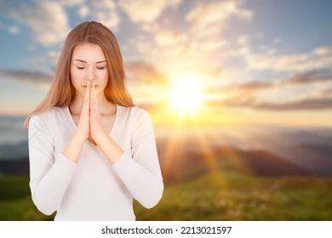
ORACIÓN
DE
RODILLAS
Amado Padre celestial, venimos delante de ti con corazones abiertos y llenos de gratitud. Gracias porque siempre nos llamas a acercarnos a Ti y nos prometes que cuando lo hacemos, Tú también vienes a nosotros.

Slide 5

LECTURA BÍBLICA
Salmo 73:28 (RVR1960) “Pero en cuanto a mí, el acercarme a Dios es el bien; He puesto en Jehová el
Señor mi esperanza, para contar todas tus obras”.

Slide 6
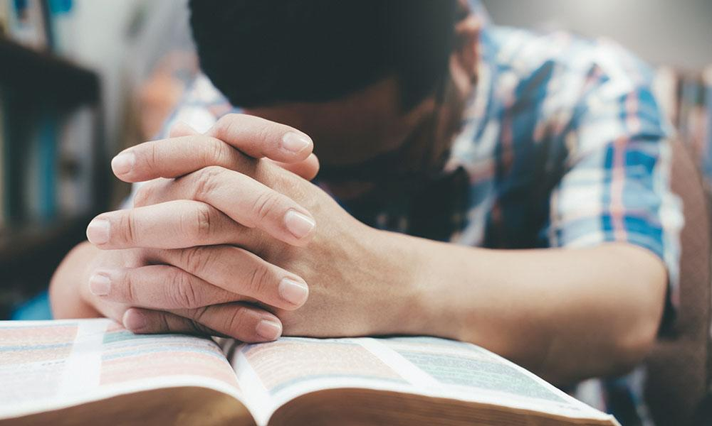
PROPÓSITO
Reflexionar y experimentar las maneras en las que podemos fortalecer nuestra relación
personal con Dios a través del estudio de la Biblia, la oración y una vida de obediencia motivándolos a
dedicar tiempo de calidad en comunión con Él.

Slide 7
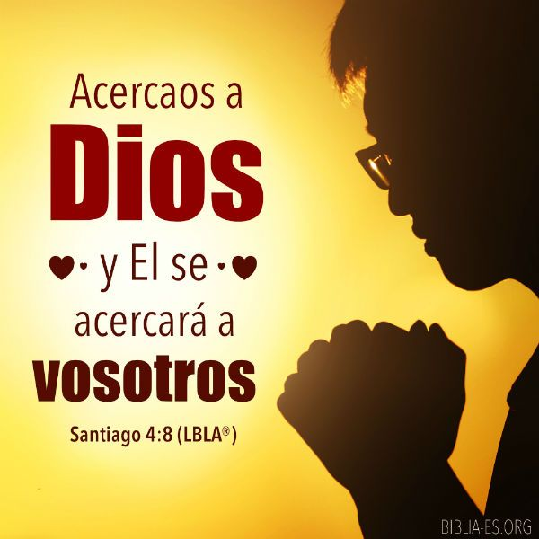
INTRODUCCIÓN
El mundo está lleno de ruido, prisas y distracciones, muchas veces corremos el riesgo de alejarnos de lo más importante: nuestra relación con el Señor.
Él siempre nos llama con amor y nos invita a acercarnos.
Su promesa es clara:

Slide 8

¿Te has detenido en algún momento de tu vida, para observar la distancia que hay entre Dios y tú?
Con frecuencia descuidamos nuestra relación con Aquel que lo único que ha hecho por nosotros es entregarnos
su amor, esta mañana es una oportunidad más para reflexionar, para acercarnos a Él de corazón y para
recordar que cada momento que dedicamos a buscarle nos transforma y nos fortalece.

Slide 9
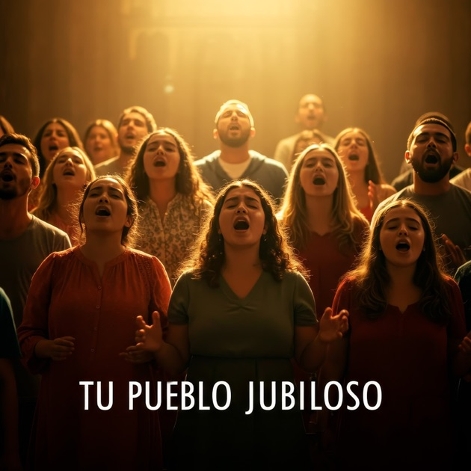
HIMNO DE ALABANZA
# 28

Slide 10
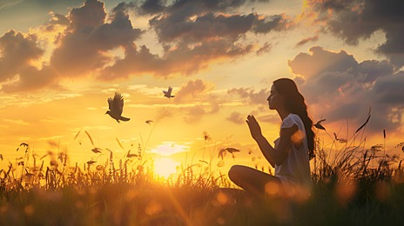
Por muy distante que te encuentres, cada mañana al despertar es una oportunidad de búsqueda y encuentro
con tu Creador, es a Él a quien puedes traer tus cargas y preocupaciones, es Él, en quien puedes derramar
tu espíritu. No permitas que las distracciones de este mundo te hagan olvidar hacia qué debes mirar.

Slide 11

NUEVO HORIZONTE
MEJORAMIENTO
LA PRIORIDAD DE DIOS O LA TUYA

Slide 12

A través del estudio de la palabra de Dios, nuestra vida se ilumina y nuestra fe se fortalece. Estar cerca de Dios implica confiar en Él y demostrarlo con nuestras decisiones diarias.

Slide 13

¿Sabías que la Biblia ha sido
traducida a más de 700 idiomas? Beneficiando así a muchas personas en todo el mundo para que puedan
leer y entender directamente la palabra de Dios.

Slide 14
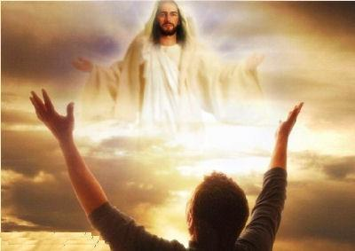
Estar cerca de Dios no significa solo asistir a la iglesia o realizar actos religiosos; implica una relación
viva y personal con Él. Cuando nos acercamos a Dios, abrimos nuestro corazón compartimos nuestras
alegrías, preocupaciones y sueños y nos dejamos guiar por su amor y su palabra, nace en nuestro ser el
deseo de agradarlo y alabarlo como una expresión natural de esta cercanía.

Slide 15
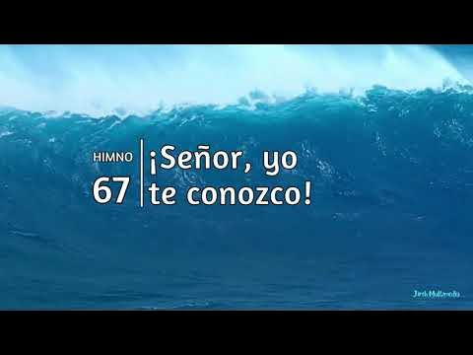
HIMNO ESPECIAL

Slide 16

La Unión Mexicana Interoceánica organiza campañas como “Decide Vivir Feliz”, que buscan compartir
el evangelio eterno con todas las personas. Estas iniciativas están alineadas con la misión de glorificar a
nuestro Dios y guiar a cada creyente a una experiencia transformadora con Cristo.

Slide 17
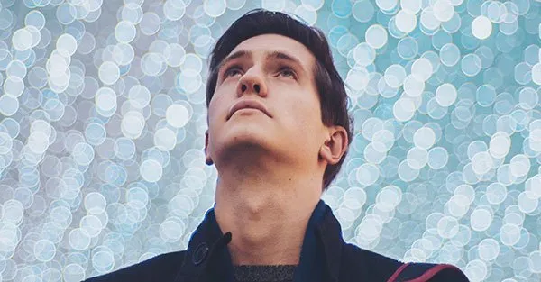
Estas acciones reflejan
el compromiso de facilitar el acercamiento de las personas a Dios, promoviendo una relación personal con el Señor.
A continuación, escuchemos el relato misionero.

Slide 18


MISIONERO MUNDIAL
VANUATU

Slide 19
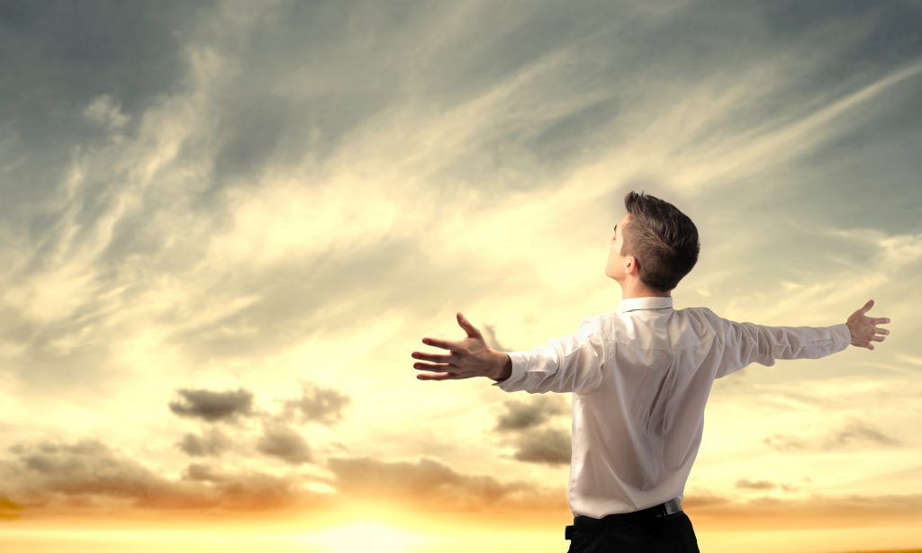
Acercarnos a Dios nos conecta con su presencia, nos renueva y nos impulsa a reflejar su amor en todo lo
que hacemos, es un camino diario de intimidad espiritual que transforma nuestra manera de vivir y nos
hace verdaderamente libres.

Slide 20
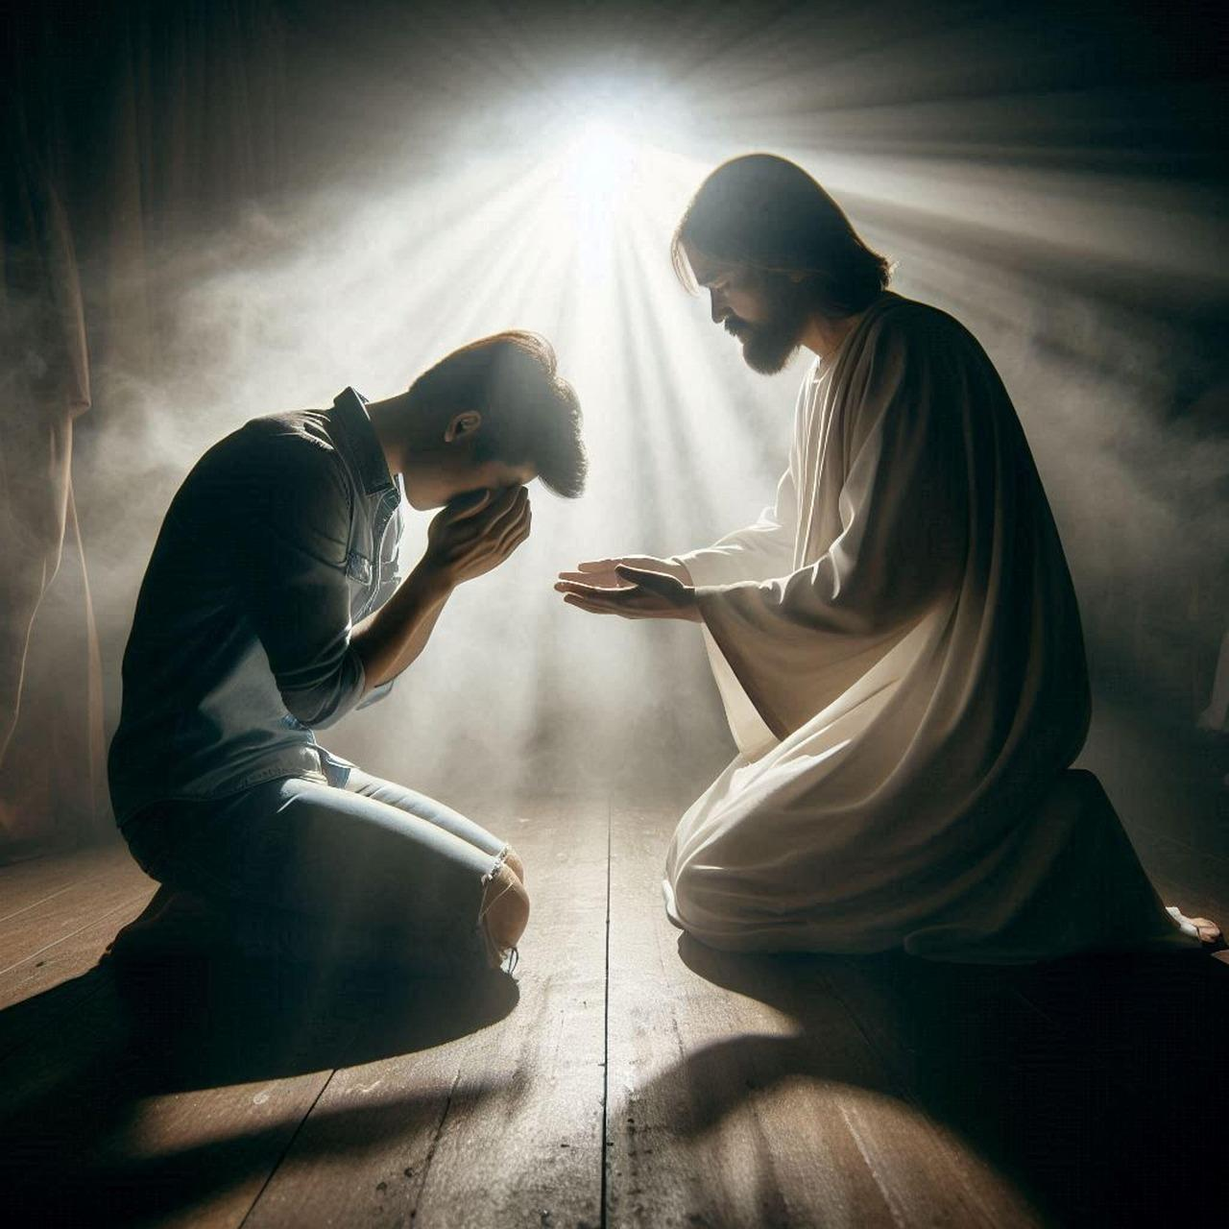
Te invito a reflexionar en lo siguiente:
¿Qué tan resistente es nuestra relación
con Dios a través del paso de las pruebas en nuestra vida? Mientras tanto escuchemos el informe
secretarial.

Slide 21

INFORME
SECRETARIAL

Slide 22
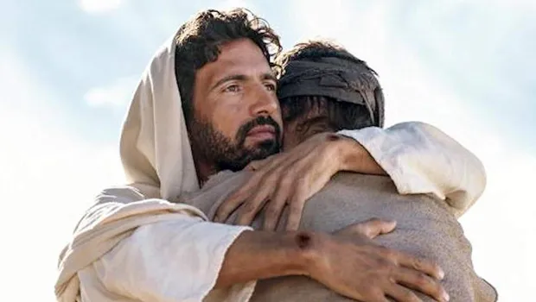
Fortalecer nuestra cercanía con Dios implica dedicar tiempo diario a la oración, y a la lectura de su palabra,
vivir en obediencia a su voluntad, alabarle con gratitud y servir a los demás, así como mantener a la
comunión con los demás creyentes. Es un camino constante de entrega y reflexión que nos permite
experimentar su presencia, su guía y su amor en nuestra vida cotidiana.

Slide 23
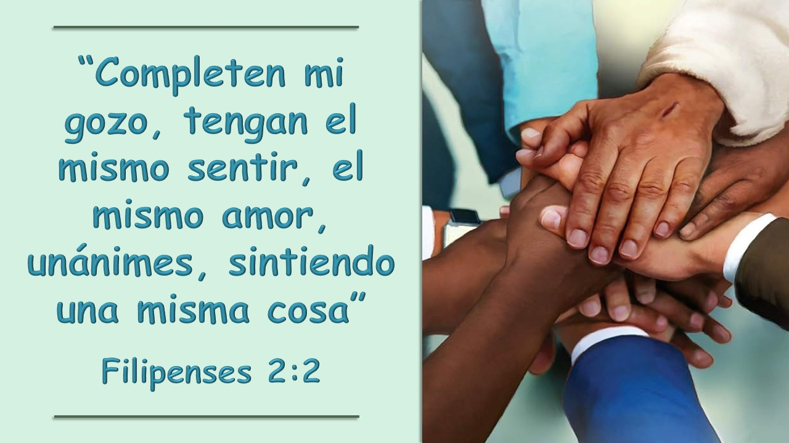
VERSÍCULO PARA MEMORIZAR

Slide 24


REPASO DE LA LECCIÓN # 4
UNIDAD MEDIANTE LA HUMILDAD

Slide 25

La verdadera cercanía a Dios no depende del tiempo que tengamos si no de haber entregado a Él nuestro
corazón; podemos alabarlo con una palabra de gratitud,
un pensamiento de confianza o nuestros gestos de
obediencia. Al reconocer su grandeza incluso en medio de nuestras responsabilidades, fortalecemos
nuestra fe y recordamos que Dios es nuestra prioridad.

Slide 26
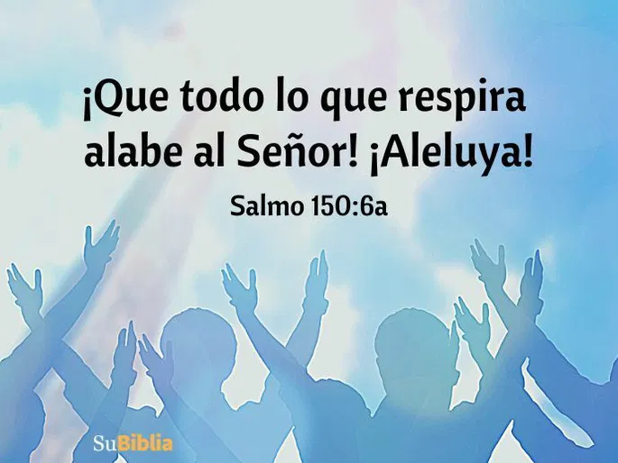
HIMNO FINAL
Adoremos juntos con el himno #424 “¿Cómo podré estar triste?”
Salmo 95:6 dice “Venid, adoremos y postrémonos
delante de Jehová nuestro Hacedor”.
La alabanza constante, nos mantiene conectados a Él y transforma
nuestro día, llenándolo de paz y propósitos.

Slide 27

CONCLUSIÓN
Estar cerca de Dios significa más que solo cumplir, implica entregar nuestro corazón y vida a él cada día.
Cuando buscamos su presencia con sinceridad y aprendemos
a confiar en sus planes, encontramos paz en
medio de las dificultades y nuestra perspectiva cambia.

Slide 28

La cercanía con Dios nos transforma desde
adentro; nuestros pensamientos, decisiones y acciones reflejan su amor. Comprometámonos a buscar cada
día su compañía para el crecimiento de nuestra vida espiritual
y así mantenernos más cerca de Él.

Slide 29
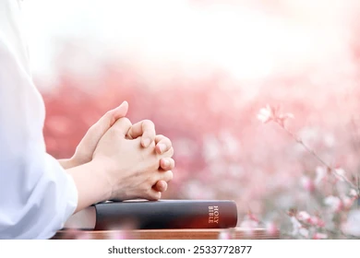
ORACIÓN FINAL
Dios amado, nos acercamos a ti, de corazón, ayúdanos a mantener firme nuestro compromiso de buscar
tu presencia cada día, a hablarte en oración, a escucharte a través de tu palabra,
a vivir según tu voluntad.
Ayúdanos a recordar que solamente Tú eres la guía de nuestras vidas. Que cada pensamiento, acción nuestra nos acerque más a Ti.
Gracias por tu paciencia, tu gracia y tu fidelidad.
Todo esto lo pedimos en el nombre de Jesús, Amén.

Slide 30
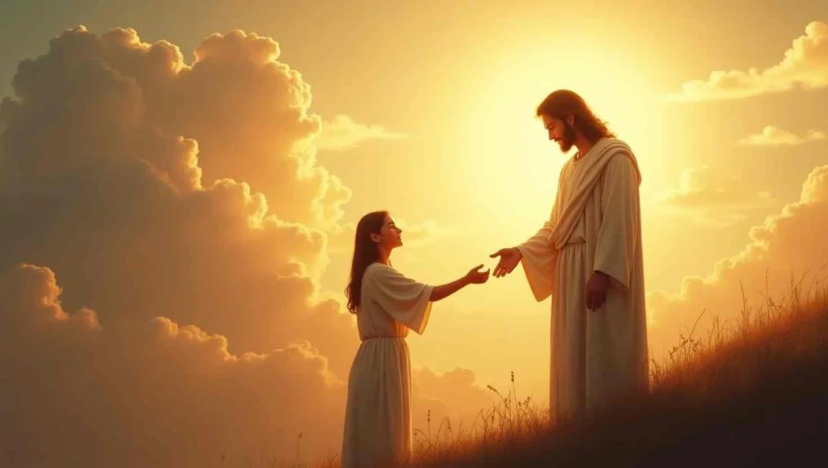
FELIZ SÁBADO

